Slide 1
Serial Plugin 사용 가이드
지원하는 프로그래밍 언어
C++
C#
C# - 유니티
지원하는 연결 타입
USB COM
NI DAQ
Bluetooth classic (BT classic)
Bluetooth low energy (BLE)
참조 체계
C#
C++
C#
SerialManagerUnity.cs
SerialPort.dll
SerialManager.dll
C#
통신 연결 관리
유저 인터페이스 제공
SerialManagerUnityEditor.cs
유니티 전용 인터페이스 제공
설치 방법 (C# - Unity)
SerialPlugin 폴더 내의 dll파일을 Assets/Plugins/ 아래의 경로에 복사 (경로가 없을 경우 생성)
복사가 필요한 dll 파일 목록
SerialPort.dll
SerialManager.dll
SerialManagerUnity.cs
/Editor/SerialManagerUnityEditor.cs
SerialPort.dll 관련 에러가 발생할 시 System32 폴더 내의 dll 파일을 C/Windows/System32/ 경로에 복사
복사가 필요한 dll 파일 목록
msvcp140d.dll
vcruntime140_1.dll
vcruntine140.dll
위 dll 파일을 복사했는데도 에러가 발생할 시
NI DAQmx가 설치되어 있지 않은 경우
WithoutDAQ 폴더 내의 SerialPort.dll 복사하여 사용
NI DAQmx가 설치되어 있는 경우
마지막 페이지의 dll 상세 참조 목록에 해당되는 파일들이 지정된 위치에 존재하는 지 확인

Slide 2
Serial Plugin 사용 가이드
Enumeration, Struct
UUID
Variable
string
service
서비스 UUID
string
rx
블루투스 디바이스의 RX data 특성 UUID
string
tx
블루투스 디바이스의 TX data 특성 UUID
BaudRate
Variable
int
bps1200
보드레이트 1200으로 설정
int
bps2400
보드레이트 2400으로 설정
int
bps4800
보드레이트 4800으로 설정
int
bps9600
보드레이트 9600으로 설정
int
bps19200
보드레이트 19200으로 설정
int
bps38400
보드레이트 38400으로 설정
int
bps57600
보드레이트 57600으로 설정
int
bps115200
보드레이트 115200으로 설정

Slide 3
Serial Plugin 사용 가이드
Enumeration, Struct
DataBit
Variable
int
bit5
데이터 비트 5로 설정
int
bit6
데이터 비트 6으로 설정
int
bit7
데이터 비트 7로 설정
int
bit8
데이터 비트 8로 설정
Parity
Variable
int
None
패리티 비트 없음
int
Odd
홀수 비트 체크
int
Even
짝수 비트 체크
StopBit
Variable
int
bit1
정지 비트 1로 설정
int
bit1p5
정지 비트 1.5로 설정
int
bit2
정지 비트 2로 설정

Slide 4
Serial Plugin 사용 가이드
Enumeration, Struct
FlowControl
Variable
int
None
흐름 제어 없음
int
XonXoff
소프트웨어 흐름 제어 사용 (Xon, Xoff 문자 사용)
int
RTSCTS
하드웨어 흐름 제어 사용 (RTS, CTS 케이블)
EncodingType
Variable
int
DEC
패킷 바이트 데이터 10진수로 변환
가독성을 위해 바이트 데이터 간 “-” 문자열이 추가됨
int
HEX
패킷 바이트 데이터 16진수로 변환
int
ASCII
패킷 바이트 데이터 ASCII 디코딩
int
UTF8
패킷 바이트 데이터 Unicode(UTF-8) 디코딩
int
UTF16
패킷 바이트 데이터 Unicode(UTF-16) 디코딩

Slide 5
Serial Plugin 사용 가이드
Class
SerialData
SerialManager의 onDataReceived 이벤트 매개변수로 사용
패킷 및 데이터를 반환
Variable
string
packet
COM, BT classic, BLE : 패킷 데이터
NI DAQ : 공백
double[]
data
COM, BT classic, BLE : null
NI DAQ : 설정한 AI 채널의 데이터
SerialLog
SerialManager의 onScanEnded, onLogReceived 이벤트 매개변수로 사용
로그 및 스캔 디바이스를 반환
Variable
string
log
플러그인으로부터 수신한 로그
string[]
devices
현재 PC에서 사용 가능한 포트

Slide 6
Serial Plugin 사용 가이드
Class
SerialHandle
Variable
int
logLevel
onLogReceived로 수신할 수 있는 로그 레벨 설정
0 : Error 로그 // 1 : Error + Normal 로그 // 2 : Error + Normal + Developer 로그
bool
getPPSOnDataReceived
true로 설정 시 패킷 수신 속도 측정
default value : true
int
readonly
PPS
getPPSOnDataReceived가 true일 때 초당 수신 패킷 수 반환
COM, BT classic, BLE : 유효 string packet 수신 개수 계산
NI DAQ : double[] 어레이 수신 개수 계산
bool
readonly
isConnected
현재 연결 상태 반환
int
receiveByteSize
COM, BT classic, BLE : 한 번에 수신하는 패킷의 byte 크기 설정
NI DAQ : 설정값 무시
default value : 1
int
receiveBufferSize
COM, BT classic, BLE : 수신 데이터를 저장하는 버퍼의 byte 크기 결정
NI DAQ : 설정값 무시
해당 값이 클 수록 데이터를 안정적으로 수신하지만, 딜레이가 발생할 수 있음
default value : 10,000
EncodingType
encodingType
COM, BT classic, BLE : 수신된 바이트 배열의 패킷 디코딩 타입 설정
NI DAQ : 설정값 무시
default value : ASCII

Slide 7
Serial Plugin 사용 가이드
Class
SerialHandle
Variable
byte[]
stopByte
COM, BT classic, BLE : 패킷 종료 지점 설정
NI DAQ : 설정값 무시
default value : null
ex
SerialManager _manager = new SerialManager();
_manager.stopByte = new byte[] { 69 } // ASCII 문자열 : E
// >> 문자열 ABCDEF 수신 시, ABCDE를 하나의 패킷으로 인식함
// >> stopByte를 { 68, 69 } 어레이로 설정할 경우, 문자열 DE을 패킷의 끝으로 인식함
int
packetLength
COM, BT classic, BLE : stopByte가 null이 아닐 때, stopByte로 끊어서 인식한 패킷의 길이가 주어진 packetLength와 일치할 때만 packet 반환
0 이하의 값이 설정되면 사용되지 않음
NI DAQ : 설정값 무시
default value : 0
bool
usePPSLimit
COM, BT classic, BLE : 리소스 관리를 위한 PPS 제한 사용 여부
NI DAQ : 설정값 무시 (항상 1,000 Hz 로 샘플링)
default value : false
bool
useCPULimit
COM, BT classic, BLE : CPU 점유율이 주어진 임계 값을 넘을 경우 데이터 수신 속도를 강제로 늦추는 알고리즘 적용 여부
NI DAQ : 설정값 무시
default value : false
bool
useMemoryLimit
COM, BT classic, BLE : RAM 잔여 량이 주어진 임계 값보다 낮을 경우 데이터 수신 속도를 강제로 늦추는 알고리즘 적용 여부
NI DAQ : 설정값 무시
default value : false

Slide 8
Serial Plugin 사용 가이드
Class
SerialHandle
Variable
int
PPSLimit
COM, BT classic, BLE : PPS 제한 값 설정 (usePPSLimit이 true일 경우에만 적용 , 단위 : Hz)
0 이하 값이 설정되면 사용되지 않음
1,000 초과 값이 설정되면 1,000으로 고정됨
NI DAQ : 설정값 무시
default value : 300
double
CPULimit
COM, BT classic, BLE : CPU 제한 값 설정 (useCPULimit이 true일 경우에만 적용, 단위 : %)
0 이하 값이 설정되면 사용되지 않음
NI DAQ : 설정값 무시
default value : 95
int
memoryLimit
COM, BT classic, BLE : RAM 제한 값 설정 (useMemoryLimit이 true일 경우에만 적용, 단위 : MB)
0 이하 값이 설정되면 사용되지 않음
NI DAQ : 설정값 무시
default value : 200
CPU, Memory 제한 값 초과 시
현재 PPS의 1/10 속도로 데이터 최대 수신 속도를 줄임
10초간 CPU 및 Memory 사용량 모니터링
10초 뒤 CPU 및 Memory 사용량이 제한 값을 넘지 않을 경우 데이터 최대 수신 속도를 원상태로 되돌림
10초 뒤에도 CPU 및 Memory 사용량이 제한 값을 넘었을 경우 최대 수신 속도를 1/10으로 더 줄인 후, 10초간 모니터링 → 이후 과정 반복
CPULimit, MemoryLimit 옵션은 리소스 사용량 과다로 인한 크래시 및 프리징 현상을 막기 위한 응급 대처로, 갑자기 수신 속도가 줄어 부자연스러운 프로그램 동작을 초래할 수 있음 → CheckResources 메서드를 통해 CPU 및 Memory 사용량을 런타임 중에 모니터 링 하고, PPSLimit을 통해 리소스 점유율을 조절하는 것을 권장함

Slide 9
Serial Plugin 사용 가이드
Class
SerialHandle
Method
void
Connect(string deviceName)
주어진 이름을 가지는 Bluetooth classic 디바이스에 연결
void
Connect(string deviceName, UUID uuid)
주어진 이름과 UUID에 일치하는 BLE 디바이스에 연결
HM-10 기본 값
Service
RX
TX
: 0000FFE0-0000-1000-8000-00805F9B34FB
: 0000FFE1-0000-1000-8000-00805F9B34FB
: 0000FFE1-0000-1000-8000-00805F9B34FB
Nordic Semiconductor (UART) 기본 값
Service
RX
TX
: 6E400001-B5A3-F393-E0A9-E50E24DCCA9E
: 6E400002-B5A3-F393-E0A9-E50E24DCCA9E
: 6E400003-B5A3-F393-E0A9-E50E24DCCA9E
void
Connect(string comPort, BaudRate baudRate, DataBit dataBit,
Parity parity, StopBit stopBit, FlowControl flowControl)
주어진 설정을 만족하는 COM 포트에 연결
comPort는 “COM1”과 같이 COM + int 조합으로 주어져야 함
dataBit ~ flowControl은 입력되지 않을 시 기본값 사용
기본 값
dataBit
parity
stopBit
flowControl
= DataBit.bit8
= Parity.None
= StopBit.bit1
= FlowControl.None
void
Connect(string deviceName, int[] AIPorts, int[] AOPorts, int[] DPorts, int[] lines)
주어진 이름에 해당하는 NI DAQ에 연결
deviceName은 “Dev2”와 같이 Dev + int 조합으로 주어져야 함
AIPorts 및 AOPorts에는 analog input, output 포트 입력 ( AI0, AI1 : AIPorts = int[] { 0, 1 }, AO1 : AOPorts = int[] { 1 } )
DPorts 및 lines에는 digital port의 port, line 값 입력 ( P0.1, P0.2 : DPorts = int[] {0}, lines = int[] { 1, 2 }
void
Disconnect()
연결 해제

Slide 10
Serial Plugin 사용 가이드
Class
SerialHandle
Method
void
ScanDevices()
PC에서 사용 가능한 포트 검색
float[]
CheckResources()
CPU 및 Memory 점유율 확인
CPU 및 Memory 점유율은 디바이스가 연결된 후 동작하기 때문에, 디바이스가 연결되지 않은 상태라면 제대로 된 값을 반환하지 않음
반환된 변수는 길이가 2인 array로써, 첫 번째 멤버로 CPU 점유율, 두 번째 멤버로 Memory 잔여 량을 반환함
void
SendData(string data)
COM, BT classic, BLE : data ASCII 타입으로 인코딩하여 송신
NI DAQ : 호출 무시
void
SendData(byte[] data)
COM, BT classic, BLE : data 인코딩 없이 송신
NI DAQ : 호출 무시

Slide 11
Serial Plugin 사용 가이드
Class
SerialHandle
Event
void
OnScanEnded(SerialLog e)
스캔 완료 시 호출
ScanDevices() 메서드 사용 시 사용 가능한 포트 스캔 후 호출됨
e.devices로 스캔 완료된 디바이스 타입 및 이름 확인 가능
void
OnLogReceived(SerialLog e)
로그 수신 시 호출
SerialManager 클래스의 log level에 따라 출력 로그 종류가 변화함
e.log로 수신된 로그 확인 가능
void
OnConnected()
디바이스 연결 성공 시 호출
void
OnConnectionFailed()
디바이스 연결 실패 시 호출
void
OnDisconnected()
디바이스 연결 종료 시 호출
void
OnDataReceived(double time, SerialData e)
디바이스로부터 데이터 수신 시 호출
time : 데이터를 수신한 시간 (단위 : second)
COM, BT classic, BLE : e.packet으로 수신 데이터 반환
NI DAQ : e.data로 수신 데이터 반환

Slide 12
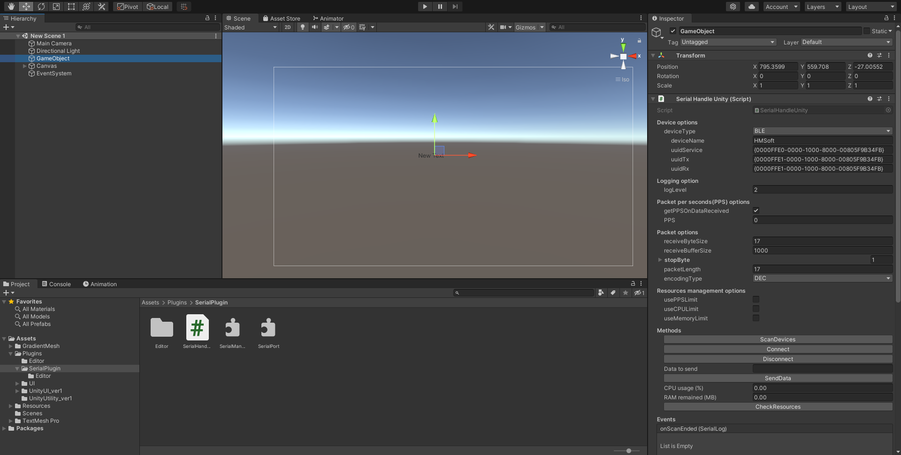
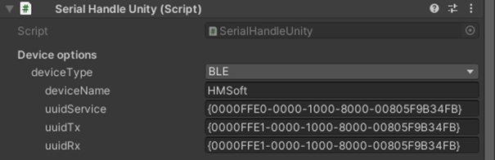
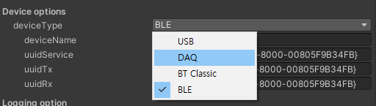
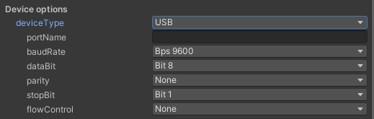
Serial Plugin 사용 가이드
예제
유니티 애드온 사용법
1
게임 오브젝트 생성
2
생성한 게임 오브젝트로 SerialHandleUnity.cs 파일 드래그 앤 드랍
1
디바이스 종류 선택 및 디바이스 별 설정 입력
deviceType 선택 시 드랍다운 메뉴 확장
deviceType 변경 시 디바이스에 설정에 필요한 변수로 변경됨

Slide 13
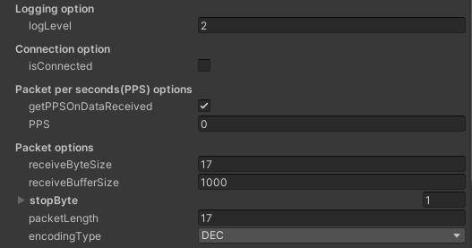

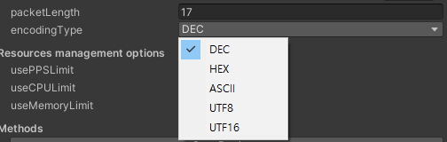
Serial Plugin 사용 가이드
예제
유니티 애드온 사용법
2
로깅, 연결 상태 및 패킷 옵션
isConnected, PPS는 인스펙터나 스크립트에서 변경이 불가능하고, 읽을 수만 있음
stopByte는 변수명을 클릭하면 아래와 같이 설정 가능
2
1
3
stopByte 어레이의 길이
현재 추가되어 있는 stopByte 멤버
멤버 추가 및 삭제
encodingType 선택 시 드랍다운 메뉴 확장

Slide 14

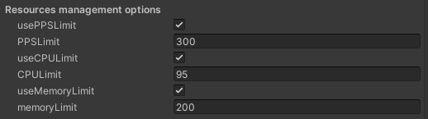
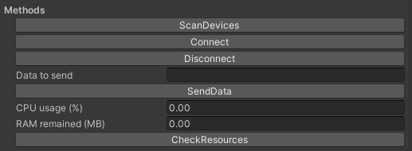
Serial Plugin 사용 가이드
예제
유니티 애드온 사용법
3
리소스 관리 옵션
usePPSLimit, useCPULimit, useMemoryLimit은 토글해서 값을 true로 만들면 각 limit 값을 입력할 수 있는 창이 생성됨
usePPSLimit, useCPULimit, useMemoryLimit, PPSLimit, CPULimit, memoryLimit은 런타임 중에도 인스펙터 및 스크립트로 변경이 가능
4
메서드
Data to send에 string 입력 후 SendData 클릭 시 입력된 문장을 송신함
Data to send에 입력된 문장은 인스펙터의 SendData 버튼에만 영향 을 끼치며, 스크립트로 호출하는 SendData 메서드와는 무관함
Data to send에 입력된 문장은 ASCII로 자동 인코딩 되어 전송됨
디바이스가 연결된 상태에서 CheckResources 클릭 시 CPU usage 및 RAM remained에 해당하는 리소스가 표시됨

Slide 15
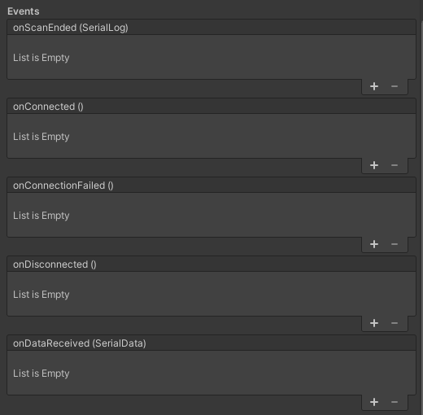
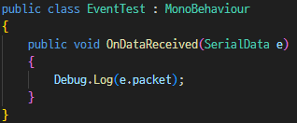
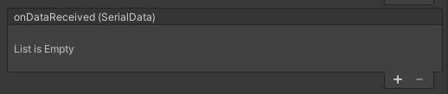
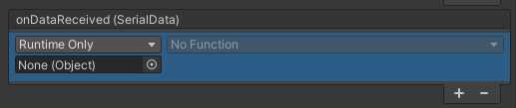
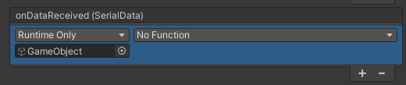
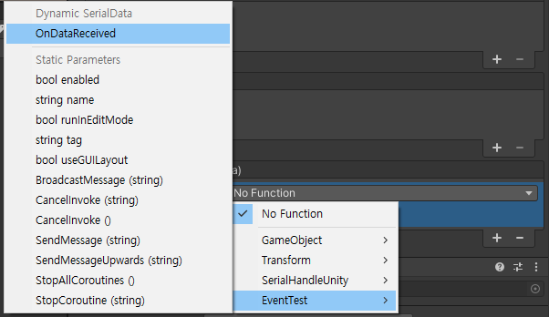
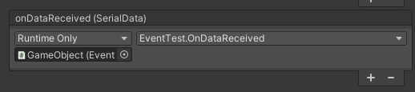
Serial Plugin 사용 가이드
예제
유니티 애드온 사용법
5
이벤트
onLogReceived는 자동으로 처리하여 로그를 Unity의 Log 창에 표시함 (따로 메서드를 등록할 필요 없음)
지정된 매개 변수를 받는 public 메서드를 등록할 수 있음 (onConnected, onConnectionFailed, onDisconnected : 매개 변수 없음 onScanEnded : SerialLog, onDataReceived : SerialData)
이벤트는 아래와 같은 방법으로 인스펙터에 등록하거나, 스크립트로 등록할 수 있음
인스펙터로 등록
1. 클래스 및 메서드 생성
2. + 버튼을 눌러 입력창 생성
3. 입력창에 생성한 클래스를 component로 보유한 오브젝트 드래그 앤 드랍
4. 원하는 메서드 등록
5. 등록 완료

Slide 16
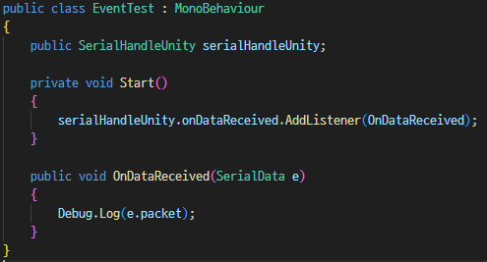


Serial Plugin 사용 가이드
예제
유니티 애드온 사용법
5
이벤트
onLogReceived는 자동으로 처리하여 로그를 Unity의 Log 창에 표시함 (따로 메서드를 등록할 필요 없음)
스크립트로 등록
1
2
3
이벤트 등록 대상 component 선언
OnDataReceived 메서드를 onDataReceived 이벤트에 등록
OnDataReceived 메서드 선언
SerialHandleUnity 컴포넌트를 가진 게임 오브젝트 인스펙터로 드래그 앤 드랍 (여기서 넣어준 SerialHandleUnity의 이벤트에 메서드가 등록됨)

Slide 17
Serial Plugin 사용 가이드
예제
C#, 블루투스 연결
using System.Collections;
using System.Collections.Generic;
using UnityEngine;
// 사용 환경에 맞게 네임스페이스 참조
using SerialManager; // SerialPlugin 사용을 위한 네임스페이스 참조
public class SerialTest : MonoBehaviour // SerialTest에 해당하는 클래스 이름은 자유롭게 설정
{
SerialHandle _manager;
void Start()
{
_manager = new SerialHandle();
_manager.logLevel = 1; // Error, Normal 로그 수신
_manager.getPPSOnDataReceived = true;
_manager.onLogReceived += OnLogReceived;
_manager.onScanEnded += OnScanEnded;
_manager.onConnected += OnConnected;
_manager.onConnectionFailed += OnConnectionFailed;
_manager.onDisconnected += OnDisconnected;
_manager.onDataReceived += OnDataReceived;
}
public void Connect()
{ _manager.receiveByteSize = 1; // 1 바이트씩 데이터 수신
_manager.receiveBufferSize = 1000; // 수신 버퍼 1000 바이트로 설정
_manager.packetLength = 5; // 패킷 길이를 5 바이트로 인식
_manager.stopByte = new byte[] { 10 };
// “\n“ (줄바꿈-LF)을 stopByte로 인식
// 아두이노의 경우, println을 사용하면 패킷의 끝에 “\n”을 추가함
_manager.encodingType = EncodingType.ASCII; // ASCII 바이트 데이터 변환
_manager.usePPSLimit = true;
_manager.PPSLimit = 300; // PPS 제한 설정 후, 300Hz로 제한
_manager.Connect("HC-06"); // “HC-06” 이름을 가지는 BT classic 디바이스에 연결
}
public void ScanDevice()
{
// 사용 가능한 포트 검색
_manager.ScanDevice();
}
public void Send(string message)
{
// 전달 받은 string을 ASCII 타입으로 인코딩하여 연결된 디바이스로 출력
_manager.SendData(message);
}
public void Send(byte[] data)
{
// 전달 받은 byte data를 연결된 디바이스로 출력
_manager.SendData(data);
}
...

Slide 18
Serial Plugin 사용 가이드
예제
Unity, 블루투스 연결
...
public void Disconnect()
{
// 블루투스 연결 해제
_manager.Disconnect();
}
private void OnLogReceived(SerialLog e)
{
Debug.Log(e.log);
}
private void OnScanEnded(SerialLog e)
{
for (int i = 0; i < e.devices.Length; i++) {
Debug.Log(e.devices[i]);
}
}
private void OnConnected()
{
Debug.Log("Connected");
}
private void OnConnectionFailed()
{
Debug.Log("Connection failed");
}
private void OnDisconnected()
{
Debug.Log("Disconnected");
}
private void OnDataReceived(SerialData e)
{
Debug.Log($"{_manager.pps} : {e.packet}");
}
private void OnApplicationQuit()
{
_manager.Disconnect();
// 디바이스 연결이 종료되지 않은 상태로 유니티 플레이가 종료되는 것을 방지
// 디바이스 연결은 별도의 스레드에서 관리되기 때문에, 유니티 플레이 종료 전에
// 연결을 종료하지 않으면 크래시 발생
}
}
여러 개의 디바이스 연결 → 위 코드를 여러 개 만들면 됨
수신 바이트 수가 정해져 있을 경우, bufferSize를 거기에 맞추는 것이 좋음
수신 바이트 수가 정해져 있지 않을 경우, stopByte를 설정하고 bufferSize를 1로 설정하는 것이 좋음
BT classic 디바이스의 경우, 페어링이 되어 있지 않으면 플러그인이 페어링을 요청하고, 페어링에 성공할 시 다시 연결을 시도함
BLE 디바이스의 경우, 페어링이 되어 있지 않으면 연결 실패를 출력

Slide 19
Serial Plugin 사용 가이드
파일 별 상세 참조 파일 및 경로
SerialPort.dll
C:\Windows\System32\kernel32.dll
C:\Windows\System32\ole32.dll
C:\Windows\System32\nicaiu.dll
C:\Windows\System32\MSVCP140.dll
C:\Windows\System32\Setupapi.dll
C:\Windows\System32\BluetoothApis.dll
C:\Windows\System32\VCRUNTIME140_1.dll
C:\Windows\System32\VCRUNTIME140.dll
C:\Windows\System32\ucrtbased.dll
SerialManager.dll
C:\Windows\SysWOW64\mscoree.dll
C:\Windows\Microsoft.NET\Framework64\v4.0.30319\ mscorlib.dll
C:\Windows\Microsoft.NET\assembly\GAC_MSIL\System\ v4.0_4.0.0.0__b77a5c561934e089\System.dll
C:\Windows\Microsoft.NET\assembly\GAC_MSIL\System.Core\ v4.0_4.0.0.0__b77a5c561934e089\System.Core.dll

